Slide 1
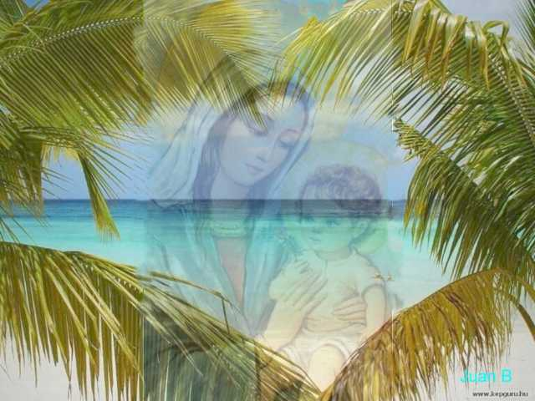
Buena Madre estoy aquí

Slide 2

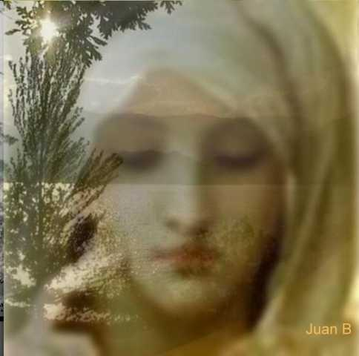
Quiero rezar te quiero hablar

Slide 3
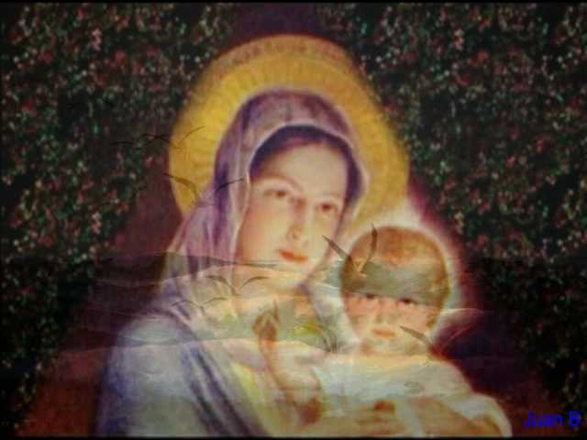
Buena Madre has sido Tú con sencillez

Slide 4
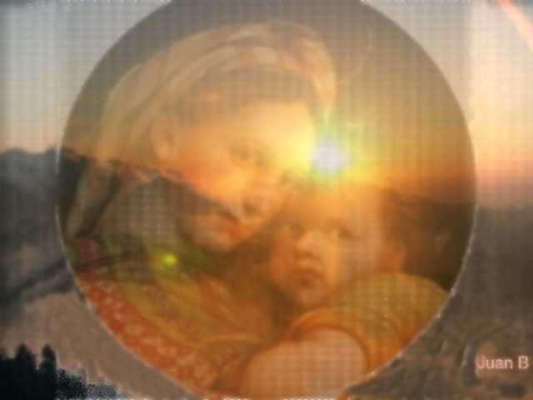
Creyente fiel

Slide 5
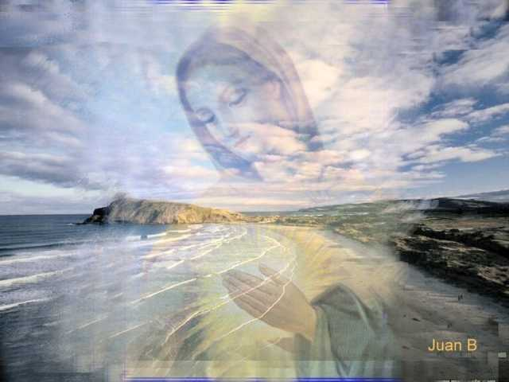
En tu regazo quiero estar cerca de ti
Composicion de imágenes Juan Braulio Arzoz

Slide 6
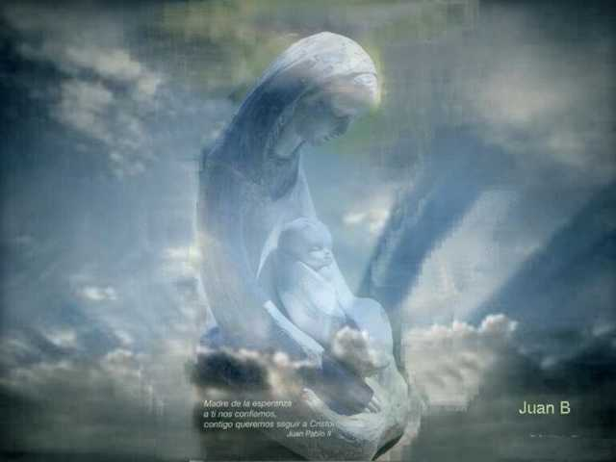
Como un pequeño te daré
todo mi ser

Slide 7
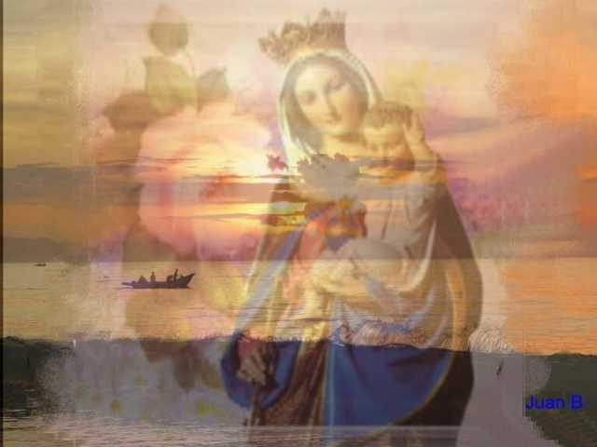
acéptalo

Slide 8
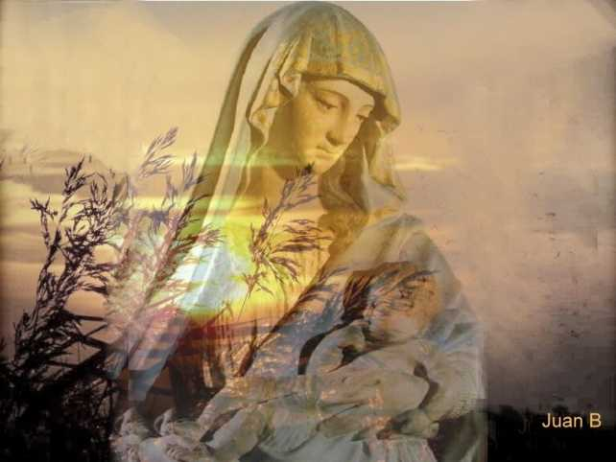
Buena madre

Slide 9

Nuestra buena madre

Slide 10
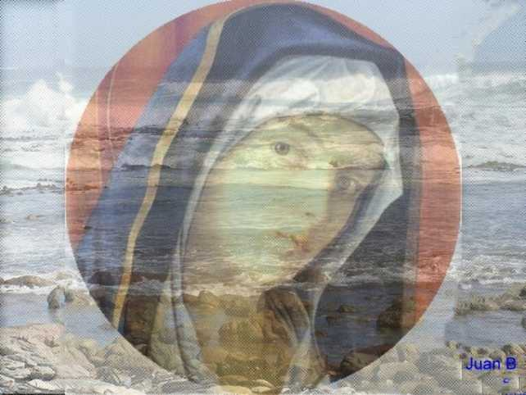
Buena madre

Slide 11
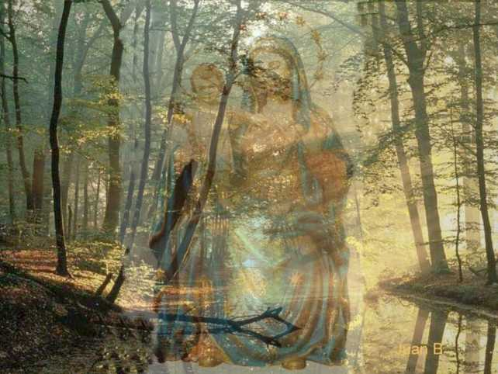
Nuestra buena madre
Composicion de imágenes Juan Braulio Arzoz

Slide 12
Buena madre

Slide 13
Nuestra buena madre

Slide 14
Buena madre

Slide 15
Nuestra buena madre
Composicion de imágenes Juan Braulio Arzoz

Slide 16
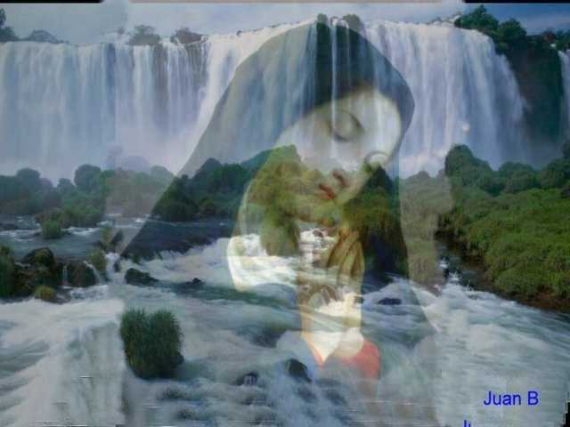

Slide 17
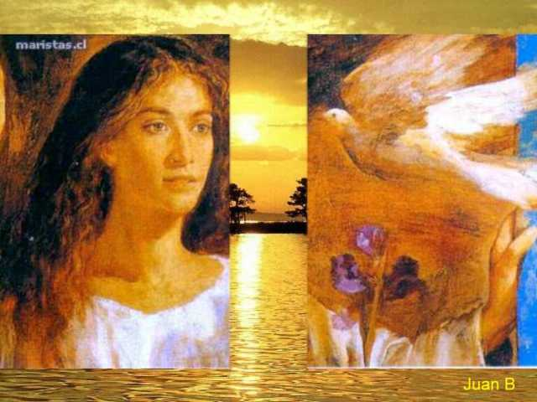

Slide 18
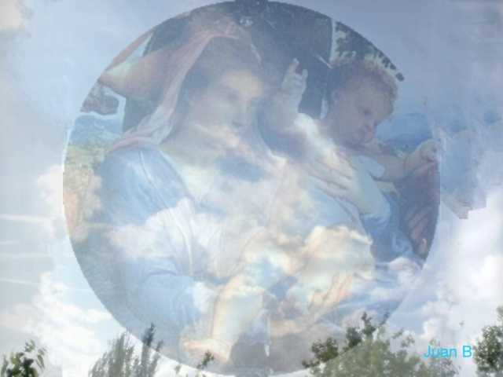
Buena Madre veo en ti

Slide 19
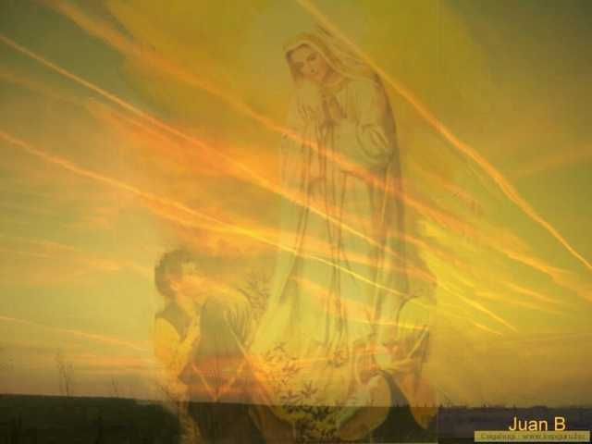
A la mujer llena de Dios

Slide 20
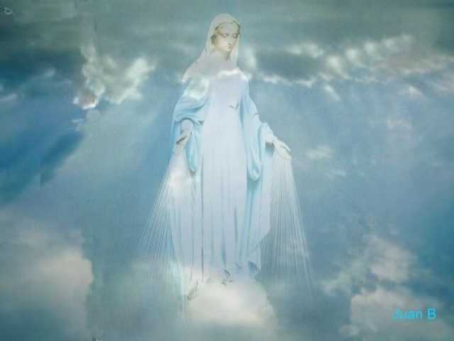
Buena Madre por la fe sabes vivir

Slide 21
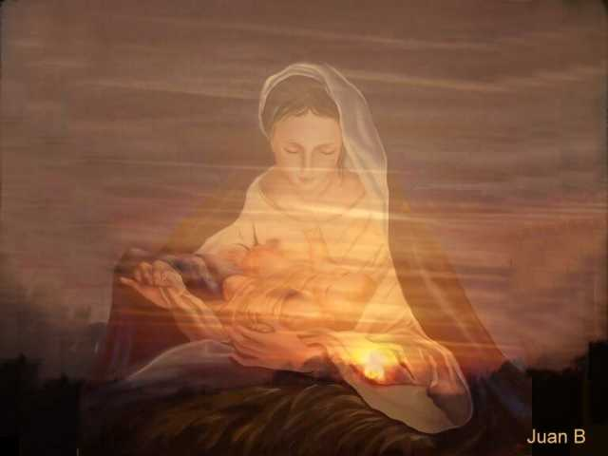
La oscuridad

Slide 22
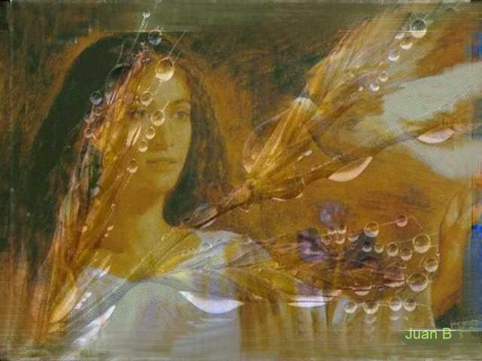
Mira a tus hijos caminar

Slide 23
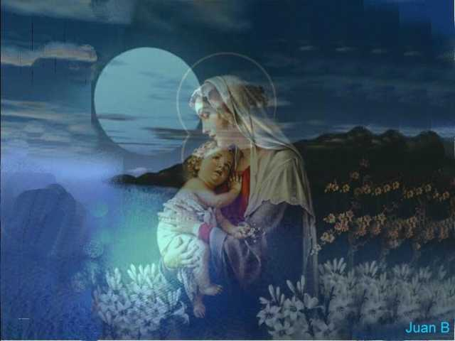
Buscando luz

Slide 24
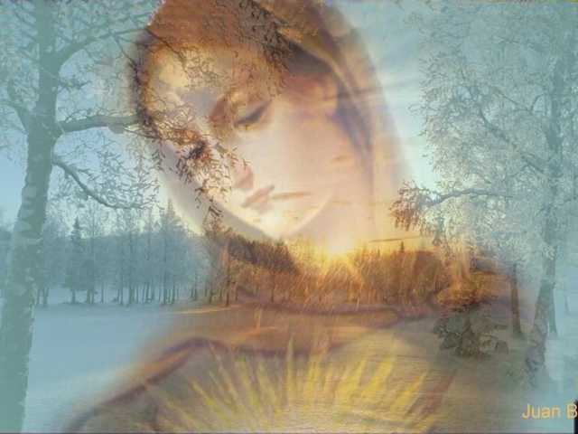
Mira la angustia y el dolor

Slide 25
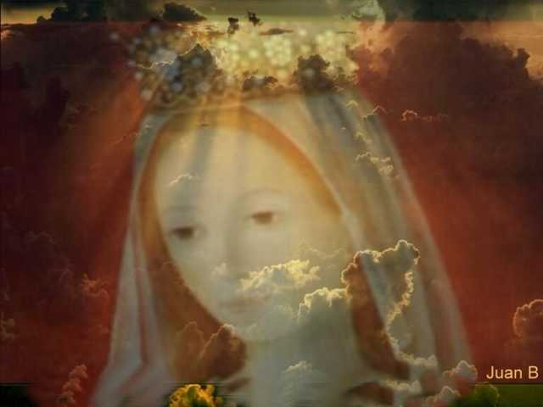
Danos tu luz acógenos
Composicion de imágenes Juan Braulio Arzoz

Slide 26
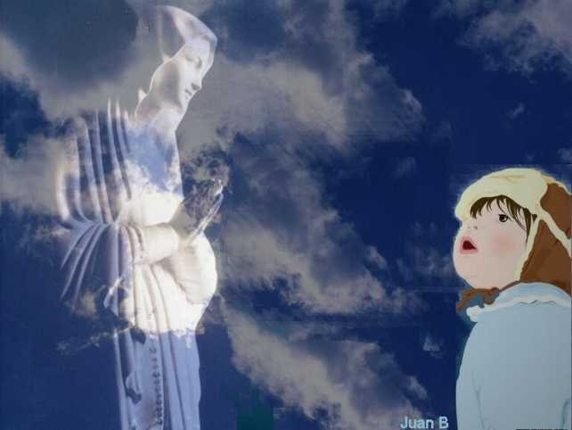
Buena Madre
Composicion de imágenes Juan Braulio Arzoz

Slide 27
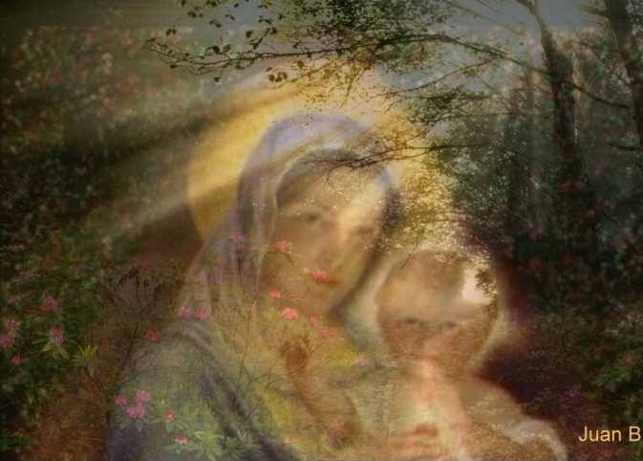
Nuestra buena madre

Slide 28
Buena Madre

Slide 29
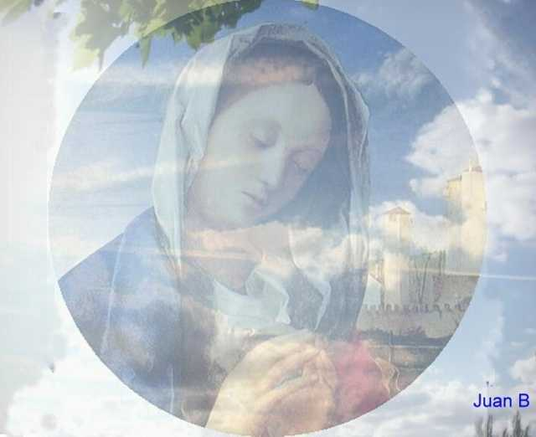
Nuestra buena madre

Slide 30
Buena Madre
Composicion de imágenes Juan Braulio Arzoz

Slide 31
Nuestra buena madre

Slide 32
Buena Madre

Slide 33

Ama a María y hazla amar
Nuestra buena madre

Slide 34



Accede a la sección que desees desde aquí:
Propia Creación
De la Red
Dedicatorias | Fechas Especiales | Graciosos
Historia y Arte | Lugares | Musicales
Naturaleza y Ciencias | Política | Reflexión
Religiosos | Románticos | Salud
Dedicatorias | Fechas Especiales | Graciosos
Historia y Arte | Lugares | Musicales
Naturaleza y Ciencias | Política | Reflexión
Religiosos | Románticos | Salud
Si deseas recibir pps periódicamente en tu correo electrónico subscríbete aquí:

